Slide 1
Bakalářská práce Penzion
Autor: David Výborný
Vedoucí: Ing. Michal Kraus, Ph.D
Obor: Pozemní stavby
Rok: 2022

Slide 2
Obsah
Cíl práce
Výzkumné otázky
Metodika
Popis řešeného objektu
Vyhodnocení otázky 1
Vyhodnocení otázky 2
Závěrečné shrnutí

Slide 3
Cíl práce
1.) Multi-kriteriální vyhodnocení variantního řešení svislých obvodových konstrukcí budovy
2.) Posouzení energetické náročnosti obálky budovy včetně návrhu opatření ke snížení spotřeby energie

Slide 4
Výzkumné otázky
Výzkumný problém č.1: Jaká varianta svislých obvodových konstrukcí je nejvhodnější pro energeticko-úsporný standard budovy?
Výzkumný problém č. 2: Vyhovuje řešený objekt jako budova s téměř nulovou spotřebou energie, jaká opatření je vhodné zvolit pro snížení spotřeby energie?

Slide 5
Popis řešeného objektu
Novostavba penzionu
Obdélníkový půdorysný tvar o rozměrech 30,75x13,65 m
Střecha plochá nepochozí
Zastavěná plocha penzionu činí 402,9 m²
Nepodsklepený a má dvě nadzemní podlaží, přičemž obě slouží k ubytování
1.NP: prostory pro personál, jídelna, technická místnost a prostory pro osoby s omezenou schopností pohybu a orientace
2.NP: určené primárně pro ubytování
Penzion disponuje 10 byty určenými pro ubytování 20 lidí + 1 byt řešený bezbariérově a určen pro osoby s omezenou schopností pohybu a orientace
Pozemek s parcelním číslem 1371/56 v k.ú. Strakonice, Jihočeský kraj o ploše 3880 m²
Předběžně navržena jako stěnový konstrukční systém, stropy řešeny jako trámečkové od Porothermu
Vytápění objektu se předběžně předpokládá pomocí tepelného čerpadla (vzduch/voda)

Slide 6
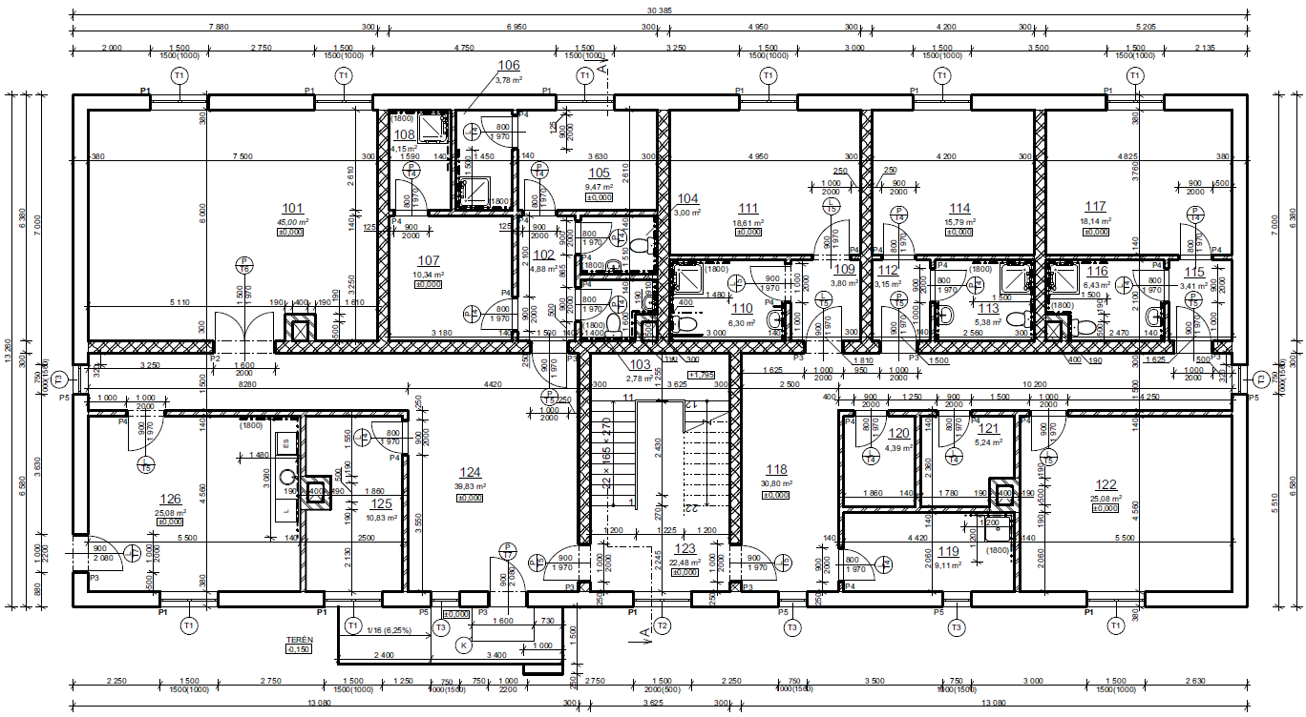
Popis řešeného objektu
1.NP
Zdroj: vlastní

Slide 7
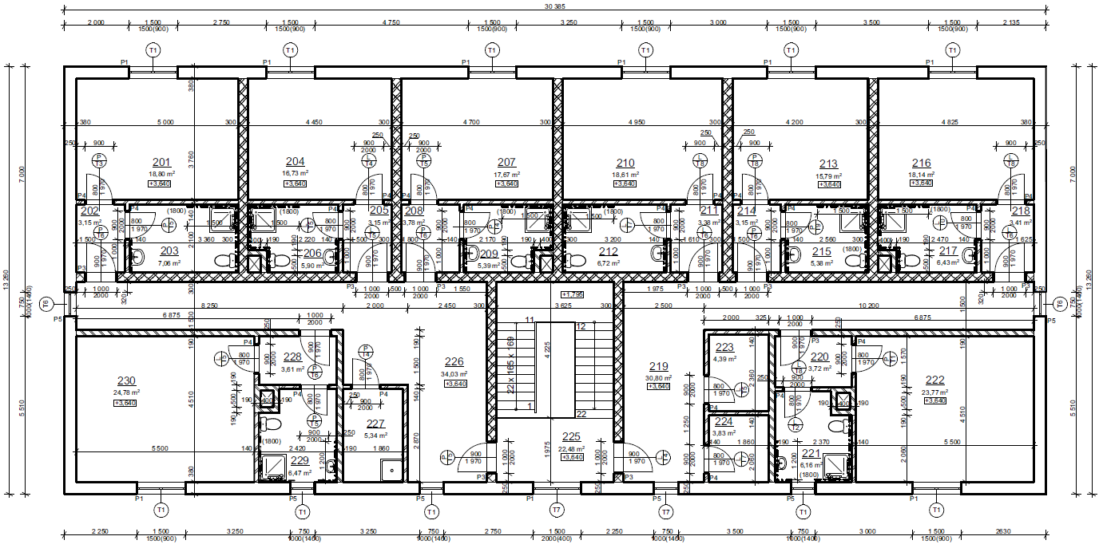
Popis řešeného objektu
2.NP
Zdroj: vlastní

Slide 8
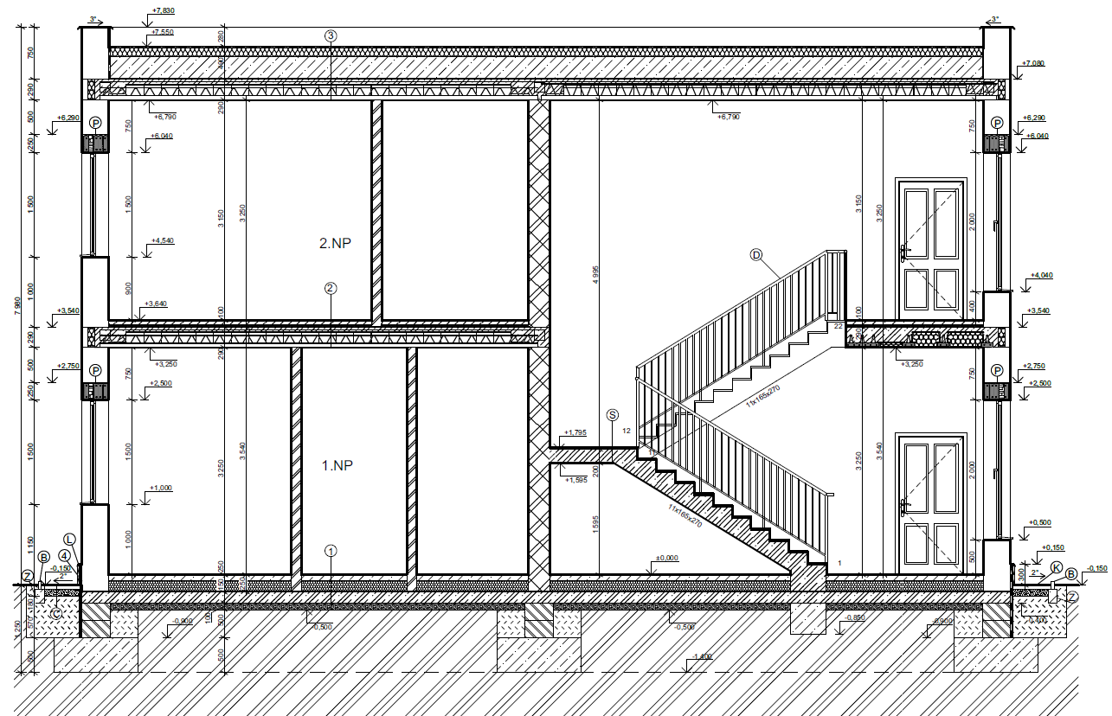
Popis řešeného objektu
Řez A-A
Zdroj: vlastní

Slide 9
Výzkumná otázka č. 1
Varianty voleny dle souč. prostupu tepla U= 0,12 W/m²K
VARIANTA 1: Porotherm 50 T Profi (U= 0,123 W/m²K)
VARIANTA 2: Porotherm 30 Profi + KZS EPS-F plus tl. 200 mm (U= 0,124 W/m²K)
VARIANTA 3: Sendwix M 24 + KZS MV tl. 300 mm (U= 0,111 W/m²K)
VARIANTA 4: Velox WS-EPS-plus 285 (U= 0,115 W/m²K)
VARIANTA 5: Prefabrikovaný betonový panel s izolací NWT tl. 460 mm (U= 0,106 W/m²K)

Slide 10
Výzkumná otázka č. 1
Porovnání z finančního hlediska
Náklady určeny pomocí položkového rozpočtu v programu euroCALC od společnosti Callida, s.r.o
Do výpočtu nákladů jsou zahrnuty ceny materiálů i stavební práce
Uvažuje se pouze výstavba 1.NP
Tabulka. č. 1- Porovnání položkového rozpočtu variant (zdroj: vlastní)

Slide 11
Výzkumná otázka č. 1
Porovnání z hlediska časové náročnosti
Řešena pro výstavbu svislých obvodových stěn 1.NP
Výpočet časové náročnosti se určí podle Nh
Porovnání z hlediska technické náročnosti
Popisuje varianty z hlediska náročnosti při výstavbě/provádění
Tabulka. č. 2- Porovnání časové náročnosti variant (zdroj: vlastní)

Slide 12
Výzkumná otázka č. 1
Porovnání z hlediska tloušťky konstrukce
Porotherm 50 T Profi – Celková tloušťka: 590 mm
Porotherm 30 Profi + KZS EPS-F plus tl. 200 mm – Celková tloušťka: 610 mm
Sendwix M 24 + KZS MV tl. 300 mm – Celková tloušťka: 570 mm
Velox WS-EPS-plus 285 – Celková tloušťka: 540 mm
Prefabrikovaný betonový panel s izolací NWT – Celková tloušťka: 490 mm

Slide 13
Výzkumná otázka č. 1
Porovnání z hlediska pevnosti
Porotherm 50 T Profi - f_{k}= 3,5 N/mm²
Porotherm 30 Profi + KZS EPS-F plus tl. 200 mm - f_{k}= 3,8 N/mm² (Hodnota platí pro tvarovku Porotherm 30 Profi o pevnosti P10)
Sendwix M 24 + KZS MV tl. 300 mm - f_{k}= 20 N/mm² (Hodnota platí pro kvádr KMB Sendwix 16DF-LDE)
Velox WS-EPS-plus 285 (tl. 470 mm bez omítky) - f_{k}= 25 N/mm² (Hodnota platí pro beton C25/30)
Prefabrikovaný betonový panel s izolací NWT tl. 460 mm - f_{k}= 37 N/mm² (Hodnota platí pro betonový panel)

Slide 14
Výzkumná otázka č. 1
Vyhodnocení
Pomocí vah kritérií a bodového hodnocení
Tabulka. č. 3- Bodové hodnocení (zdroj: vlastní)
Tabulka. č. 4- Výsledné bodové hodnocení (zdroj: vlastní)

Slide 15
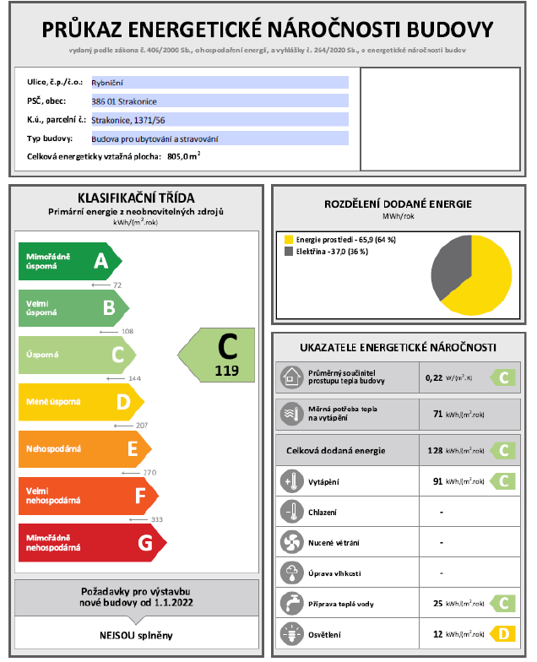
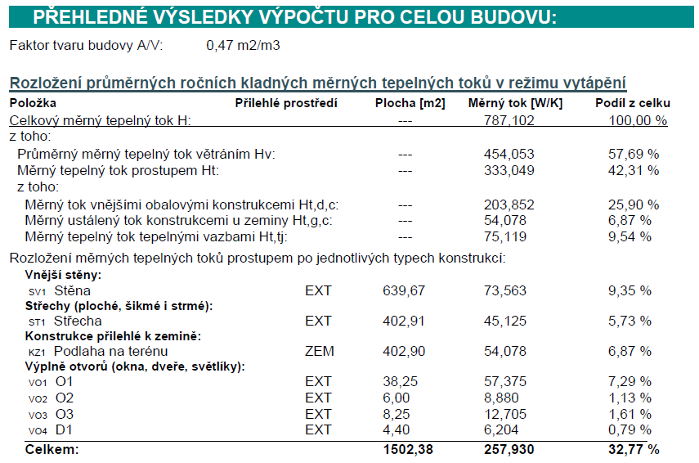
Výzkumná otázka č. 2
Posouzení energetické náročnosti stávajícího stavu objektu:
Obr. č. 1- Výsledky podílů tepelných toků zjištěné v programu Energie (zdroj: vlastní)
Obr. č. 2- Průkaz energetické náročnosti penzionu (zdroj: vlastní)

Slide 16
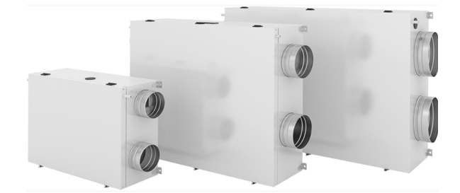
Výzkumná otázka č. 2
Návrh opatření ke snížení spotřeby energie
Kompaktní větrací jednotka Duplex EC5 s rekuperací tepla od společnosti ATREA (Předběžný návrh)
Horizontální provedení vedeno pod stropem (v podhledu)
Účinnost 95 %
Pro každé podlaží jednotka o požadovaném výkonu
1.NP jednotka s výkonem 170 m3/h
2.NP jednotka s výkonem 570 m3/h
Obr. č. 3- Větrací jednotka Duplex EC5 s rekuperací tepla (zdroj: atrea.cz)

Slide 17
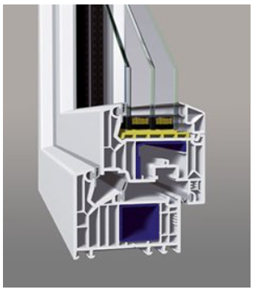
Výzkumná otázka č. 2
Návrh opatření ke snížení spotřeby energie
Plastová okna Veka Softline 82 Plus
Součinitel prostupu tepla sklem U_{g}= 0,6 W/m²K
Součinitel prostupu tepla včetně rámu U_{w}= 0,8 W/m²K
g faktor= 50 %
Zvětšení okenních ploch směřujících na jih
Použití hliníkových předokenních rolet
Ovládání manuální nebo motorický
Obr. č. 4- Plastové okno Veka Softline 82 Plus (zdroj: oknotherm.cz)

Slide 18
Výzkumná otázka č. 2
Návrh opatření ke snížení spotřeby energie
Fotovoltaika (Předběžný návrh)
Fotovoltaické panely od společnosti Woltair
Panel Canadian Solar 450MS s výkonem 450 kWp a účinností 20,4 %
Váha panelu 24,9 kg
Střídač GoodWe GW10K-ET o výkonu 10 kW a účinností 97 %
Záložní baterie Pylontech Force H2 o kapacitě 14,2 kW
Tepelné čerpadlo
dle ČSN EN 12831 byl zjištěna tepelná ztráta objektu 28,2 kW
Tepelné čerpadlo vzduch/voda
Propojení tepelného čerpadla s fotovoltaickou elektrárnou firmou Woltair

Slide 19
Závěrečné shrnutí
Výzkumná otázka č. 1
Zvolena varianta ztraceného bednění Velox WS-EPS 285
Druhá nejvhodnější varianta je zděný systém Porotherm s kontaktním zateplením z EPS
→ Cíl byl splněn
Výzkumná otázka č. 2
Penzion standardu budovy s téměř nulovou spotřebou energie nevyhovuje
Tohoto standardu se dosáhne použitím nuceného větrání s rekuperací tepla a výměnou otvorů
→ Cíl byl částečně splněn

Slide 20
Děkuji za pozornost

